Slide 1
재외동포를 위한 한국어 (영어권)
1-1
재미한국학교협의회 (NAKS)
The National Association for Korean Schools

Slide 2
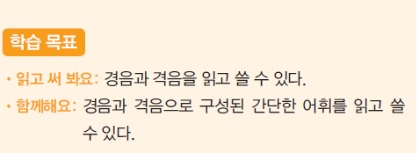
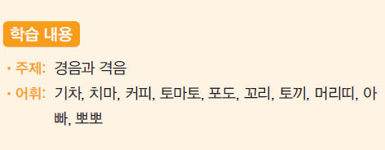
재외동포를 위한 한국어 1-1
3과 자음 2
재미한국학교협의회 (NAKS)
The National Association for Korean Schools

Slide 3


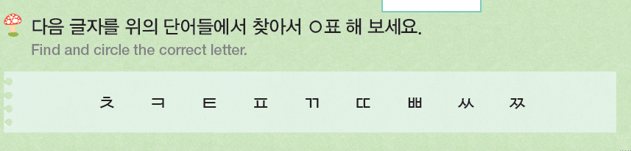
P. 28
재미한국학교협의회 (NAKS)
The National Association for Korean Schools

Slide 4
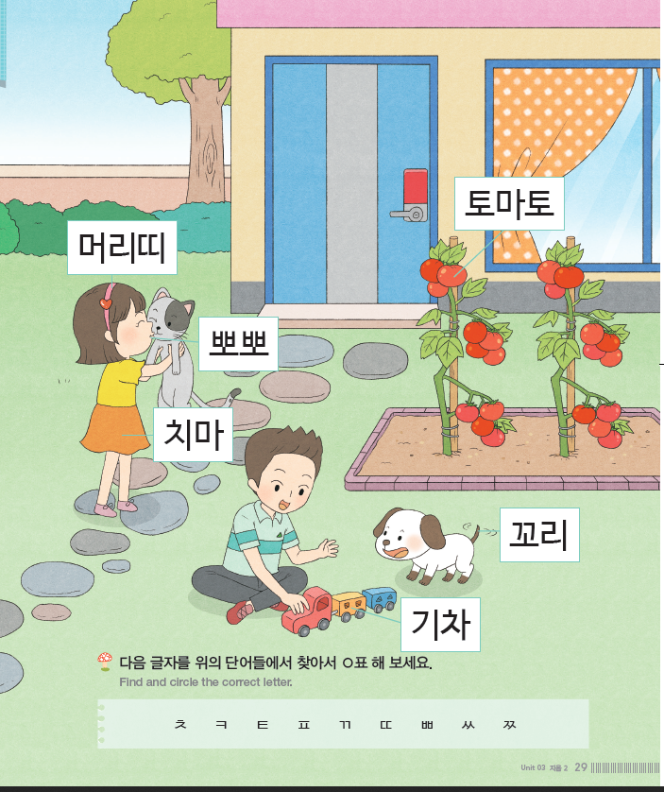
P. 29
재미한국학교협의회 (NAKS)
The National Association for Korean Schools

Slide 5
P. 28-29 어휘 Vocabulary
아빠
커피
포도
토끼
머리띠
dad
coffee
grape
rabbit
head band
재미한국학교협의회 (NAKS)
The National Association for Korean Schools

Slide 6
P. 28-29 어휘 Vocabulary
kiss
skirt
train
tail
tomato
뽀뽀
치마
기차
꼬리
토마토
재미한국학교협의회 (NAKS)
The National Association for Korean Schools

Slide 7
3과 Quizlet 단어연습
Quizlet 3과 단어 연습하기
자음2
https://quizlet.com/505066399/simple
재미한국학교협의회 (NAKS)
The National Association for Korean Schools

Slide 8
P. 30 문법
가 |  | 다 |  | 바 |  | 자 |  | 사
카 |  | 타 |  | 파 |  | 차
까 |  | 따 |  | 빠 |  | 짜 |  | 싸
재미한국학교협의회 (NAKS)
The National Association for Korean Schools

Slide 9

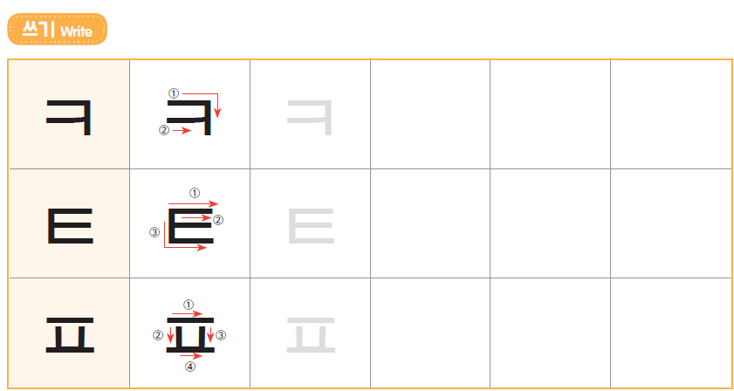
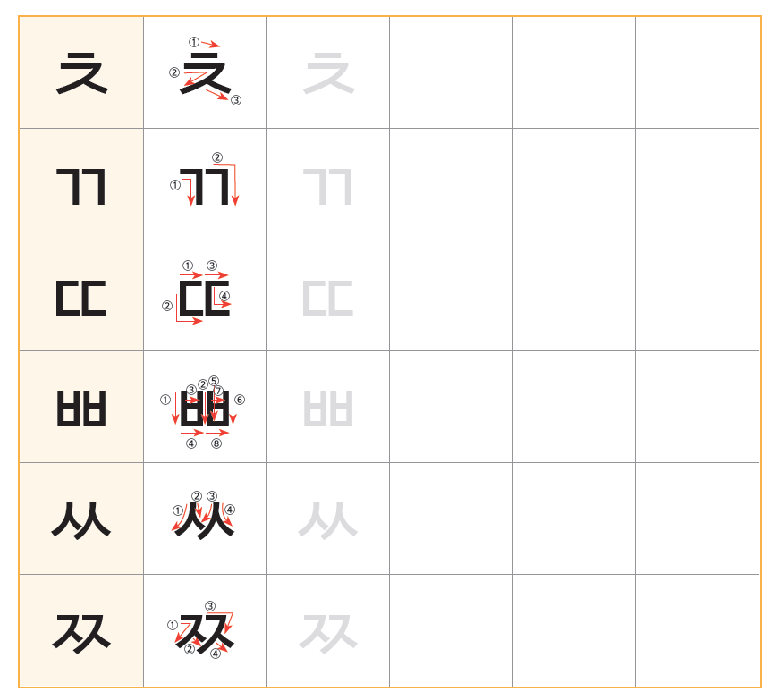
P. 30 문법
재미한국학교협의회 (NAKS)
The National Association for Korean Schools

Slide 10
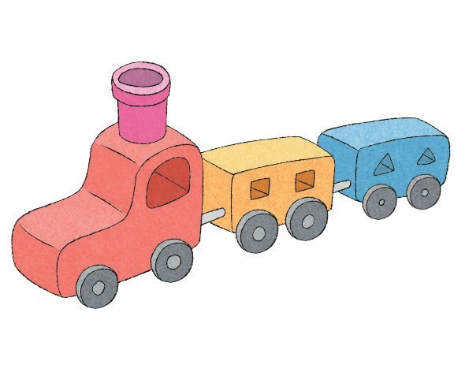


P. 32
ㄱ+ㅣ+ㅊ+ㅏ=
기차
ㅍ+ㅗ+ㄷ+ㅗ=
포도
ㅋ+ㅓ+ㅍ+ㅣ=
커피
재미한국학교협의회 (NAKS)
The National Association for Korean Schools

Slide 11



P. 32-33
ㅌ+ㅗ+마+ㅌ+ㅗ=
토마토
ㅌ+ㅗ+ㄲ+ㅣ=
토끼
ㅃ+ㅗ+ㅃ+ㅗ=
뽀뽀
재미한국학교협의회 (NAKS)
The National Association for Korean Schools

Slide 12
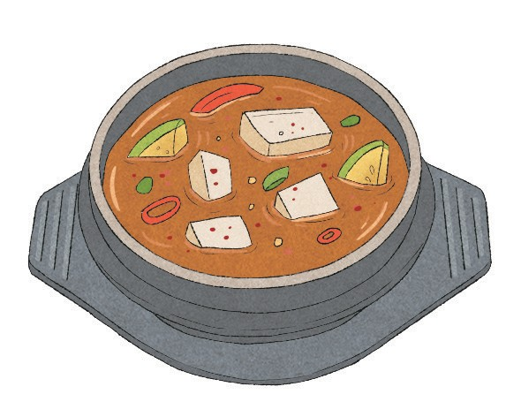

P. 33
ㅉ+ㅣ+ㄱ+ㅐ=
찌개
머+리+ㄸ+ㅣ=
머리띠
재미한국학교협의회 (NAKS)
The National Association for Korean Schools

Slide 13
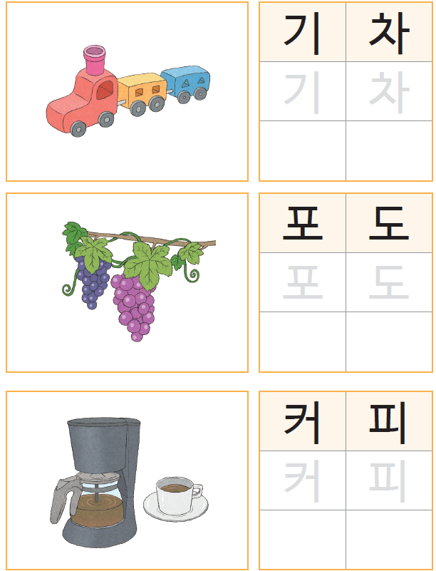
P. 32 읽고 쓰기
재미한국학교협의회 (NAKS)
The National Association for Korean Schools

Slide 14
P. 32 읽고 써 봐요.
커 | 피
커 | 피
토 | 마 | 토
토 | 마 | 토
재미한국학교협의회 (NAKS)
The National Association for Korean Schools

Slide 15
P. 33 읽고 써 봐요.
토 | 끼
토 | 끼
찌 | 개
찌 | 개
뽀 | 뽀
뽀 | 뽀
머 | 리 | 띠
머 | 리 | 띠
재미한국학교협의회 (NAKS)
The National Association for Korean Schools

Slide 16

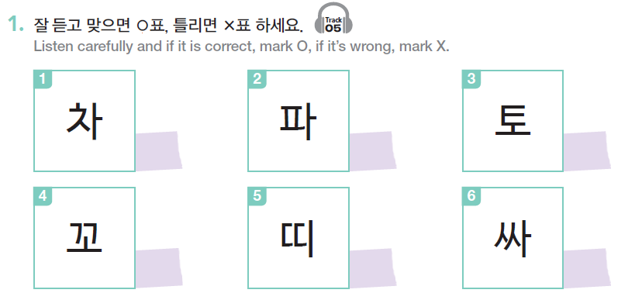
P. 34 함께 해요 Join us
짜
도
코
사
재미한국학교협의회 (NAKS)
The National Association for Korean Schools

Slide 17

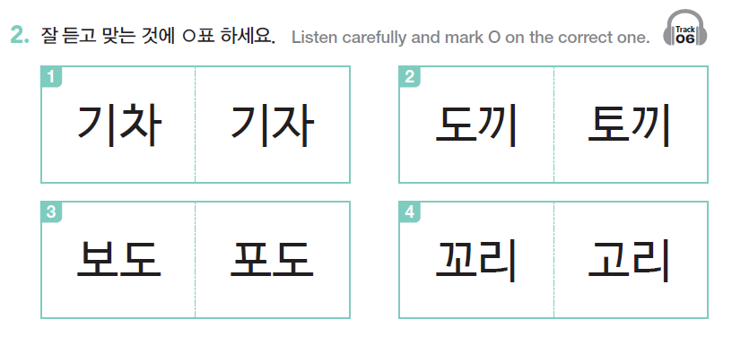
P. 34 함께 해요 Join us
재미한국학교협의회 (NAKS)
The National Association for Korean Schools

Slide 18

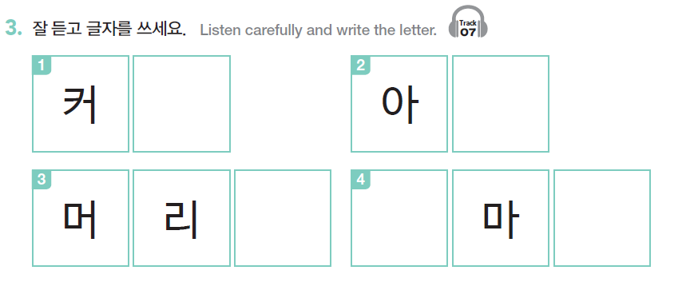
P. 34 함께 해요 Join us
피
빠
띠
토 토
재미한국학교협의회 (NAKS)
The National Association for Korean Schools

Slide 19
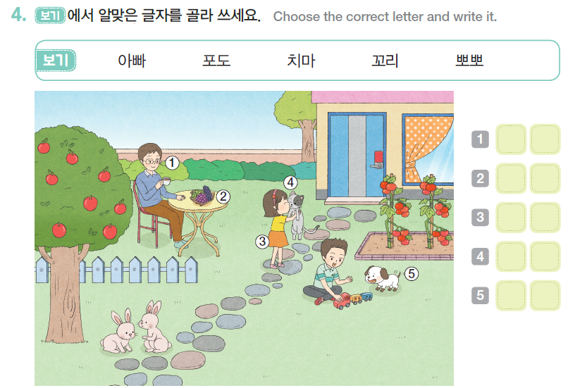
P. 35 함께 해요 Join us
아 빠
포 도
치 마
뽀 뽀
꼬 리
재미한국학교협의회 (NAKS)
The National Association for Korean Schools

Slide 20
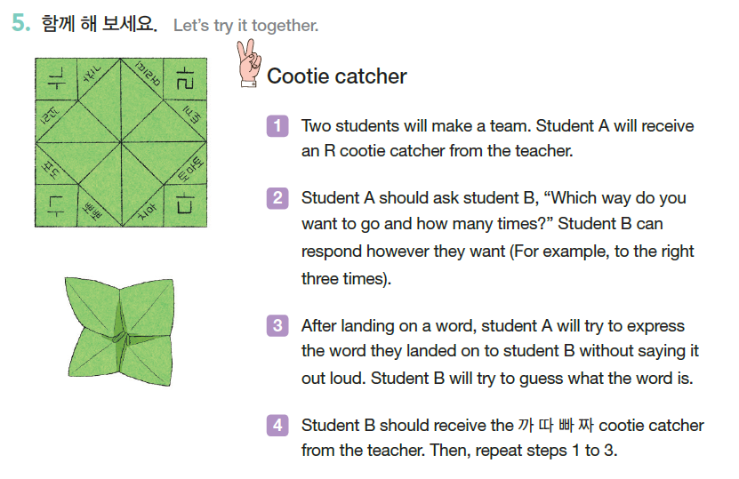
P. 35 함께 해요 Join us
재미한국학교협의회 (NAKS)
The National Association for Korean Schools

Slide 21
거센소리/된소리 (쌍자음)
한글이야호 쌍자음 게임 하기
https://www.youtube.com/watch?v=bOI9yQ0bNMQ/
베이직 코리안 자음 배우기
https://www.youtube.com/watch?v=-knqyipo4-A/
베이직 코리안 거센소리, 쌍자음 (된소리) 배우기
https://www.youtube.com/watch?v=PnFSmAH7Hlc/
재미한국학교협의회 (NAKS)
The National Association for Korean Schools

Slide 22
숙제
1. Workbook 3과 P. 16-19
2. Quizlet 단어공부
https://quizlet.com/505066399/simple
3. Worksheets packet
➔선생님께서 내시고자 하는 워크시트를 만드신 후 적어 주세요.
4. 3과 수업 PPT 반복 학습하기
재미한국학교협의회 (NAKS)
The National Association for Korean Schools

Slide 23

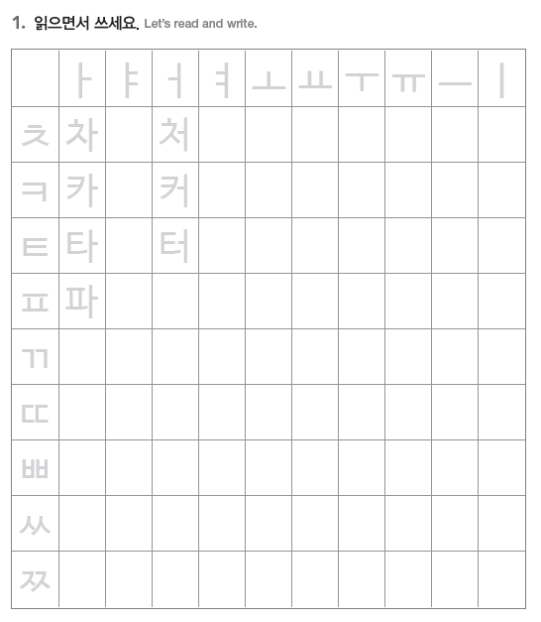
workbook P. 16
재미한국학교협의회 (NAKS)
The National Association for Korean Schools

Slide 24
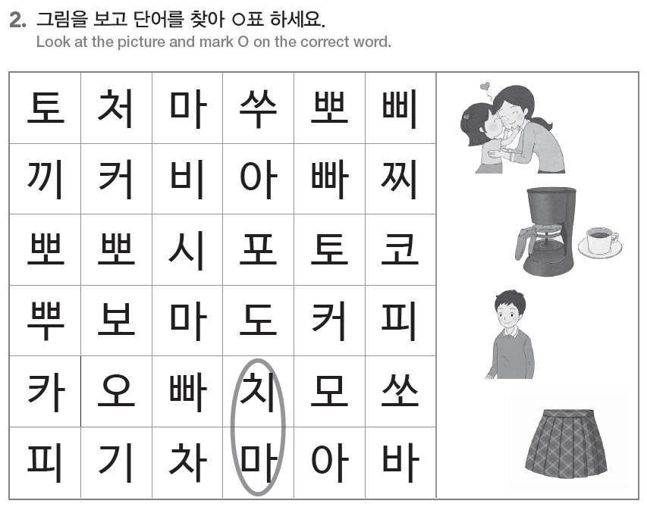
workbook P. 17
재미한국학교협의회 (NAKS)
The National Association for Korean Schools

Slide 25
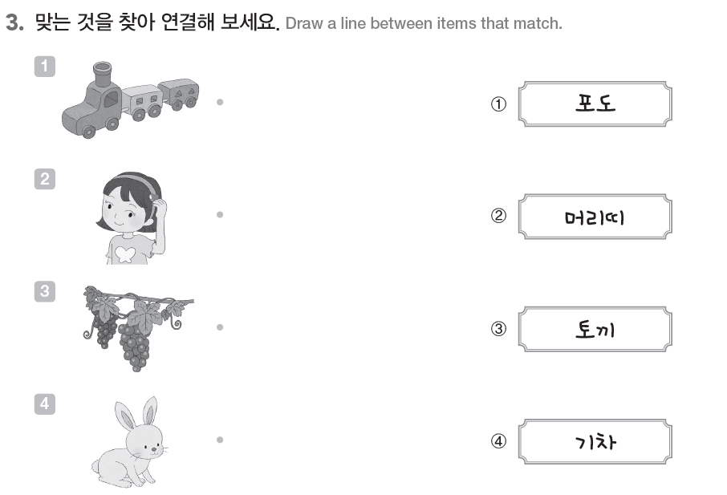
workbook P. 17
재미한국학교협의회 (NAKS)
The National Association for Korean Schools

Slide 26
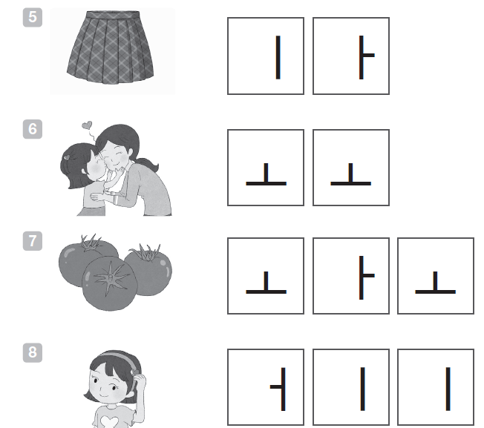
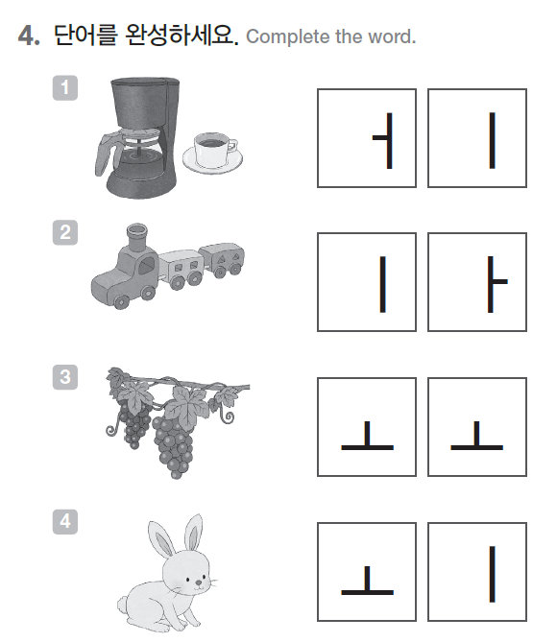
workbook P. 18
ㅊ
ㅁ
ㅋ
ㅍ
ㅃ
ㅃ
ㄱ
ㅊ
ㅌ
ㅌ
ㅁ
ㅍ
ㄷ
ㅌ
ㅁ
ㄹ
ㄸ
ㄲ
재미한국학교협의회 (NAKS)
The National Association for Korean Schools

Slide 27
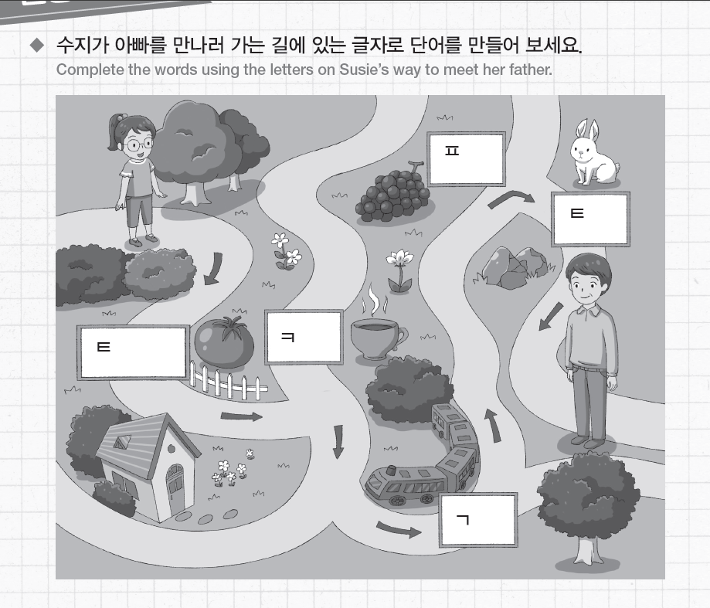
workbook P. 19
포도
토끼
커피
토마토
기차
재미한국학교협의회 (NAKS)
The National Association for Korean Schools

Slide 28
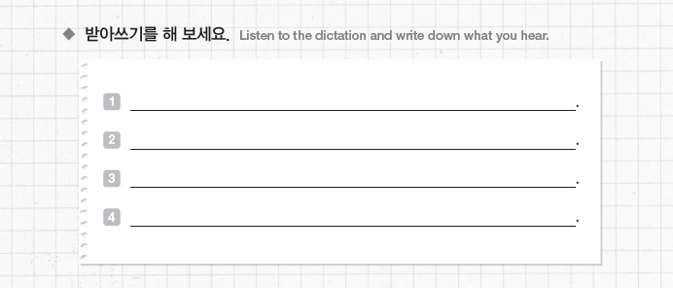
workbook P. 19
재미한국학교협의회 (NAKS)
The National Association for Korean Schools

Slide 29

수고하셨습니다!
재미한국학교협의회 (NAKS)
The National Association for Korean Schools

Slide 30
References
• 재외동포를 위한 한국어 1-1 (영어권)
• 재외동포를 위한 한국어 1-1 (범용)
• 한글이 야호
https://www.youtube.com/watch?v=bOI9yQ0bNMQ
•베이직 코리안
https://www.youtube.com/watch?v=-knqyipo4-A
https://www.youtube.com/watch?v=PnFSmAH7Hlc
재미한국학교협의회 (NAKS)
The National Association for Korean Schools

